Slide 1
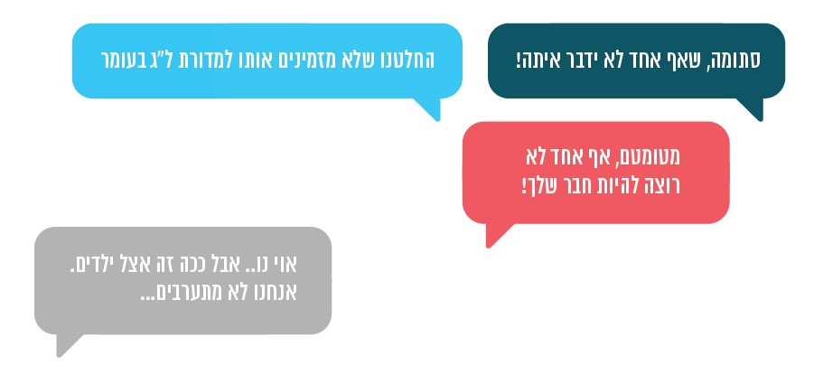

Slide 2
תופעות החרם וההדרה החברתית הפוגענית המתרחשת בבתי הספר ובחברות הילדים, מותירות צלקות עמוקות בנפשות הנפגעים, ומביאות מדי שנה גם לתופעות נוראיות של אובדנות בקרב ילדים ובוגרים. הן מתרחשות גם על רקע התעלמות חברת המבוגרים והקהילה, ו/או תפיסתן כתוצר בלתי נמנע של חברת הילדים במערכת החינוך מתוך תפיסה ש"אין מה לעשות…"

Slide 3


Slide 4
"כנפי דרור" מבקשת להוביל מאבק עיקש בתופעות אלו ולחולל תיקון חברתי משמעותי כדי להציל חיים, כפשוטו.
את העמותה הקימה משפחת אל עמי בשמו של בנם, דרור, צעיר נבון חכם ורגיש, שחווה פגיעה עמוקה של התעללות חברתית וחרם בילדותו, וידע במאמצים גדולים לצמוח משם ולהצליח בביה"ס, במכינה, בצבא, בלימודים, ובמשפחה. עד שצלקות הפגיעה הקשה מתקופת הילדות, שהותירו את חותמם העמוק בנפשו, שבו ונפתחו והכריעו אותו.
"כי ילד שעשו עליו חרם, הוא אף פעם לא מחלים, הוא רק לובש בגדים של מבוגר" [נועם חורב].

Slide 5
"כנפי דרור" מכוונת לתיקון ושינוי משמעותי במציאות באמצעות פעולה בשני צירים מרכזיים:
– הנעת שיח ציבורי וקהילתי משמעותי בנושא ההדרה החברתית הפוגענית, שינוי היחס והנורמה, וגיבוש תודעת אחריות אישית, משפחתית וקהילתית.
– יצירת מוקדי התערבות וסיוע אינטגרטיביים במערכות הקהילה והחינוך, שידעו לפעול במשותף למניעה, להתמודדות בעת אירוע, ולליווי ילדים ומשפחות במצבי משבר.

Slide 6
מטרת הפרויקט:
בניית אתר שיאפשר לדווח על מקרי חרם.
האתר יאפשר לדווח באופן אנונימי על מקרי חרם במסגרות החברתיות השונות (ובדגש בקרבת ילדים).
הפניות שיוגשו באתר יועברו לעמותה, שתוכל לנתב את המקרה לגוף הרלוונטי (עירייה, בית ספר, חוג..).
המטרה היא לאפשר למשתמשים השונים לדווח מבלי להרגיש חשופים, ולתת כלי נוסף להתמודדות עם מקרים חברתיים כאלו ולהפוך את הפנייה כמשהו "נוח" וזמין לכל אחד.

Slide 7
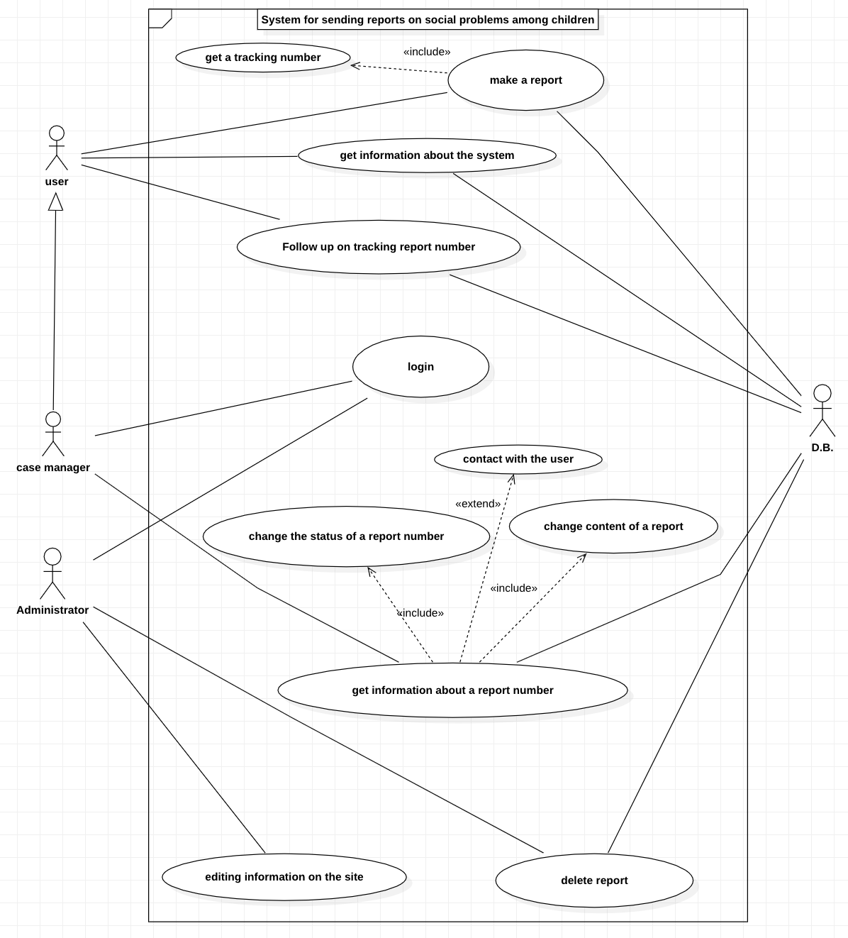

Slide 8
Functional Requirments
המערכת תיצור ותנהל את הדיווחים.
המערכת חייבת לאפשר למנהלי מערכת להיכנס לחשבון שלהם על ידי הזנת האימייל והסיסמה שלהם.
קבלת מספר פנייה בעת שליחת דיווח.
המערכת תאחסן את הדיווחים בDB בענן.

Slide 9
Non Functional Requirments
המערכת דורשת חיבור לאינטרנט.
המערכת תאפשר גישה למספר משתמשים בו זמנית.
האתר יהיה קל ונגיש מבחינת הנראות לשימוש בעבור ילדים. (האתר יהיה מוכוון יותר בעבור ילדים)
המידע יהיה מאוחסן תחת אבטחה.

